Slide 1
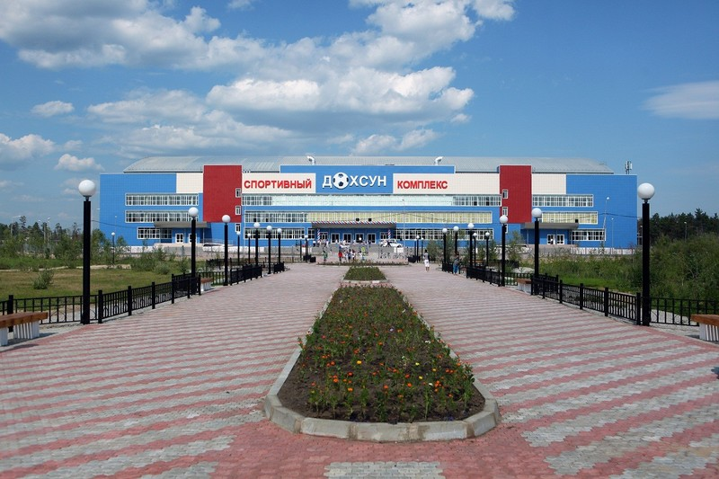
ЛЕТНЯЯ ОЗДОРОВИТЕЛЬНАЯ КАМПАНИЯ МИНСТЕРСТВА ПО ФИЗИЧЕСКОЙ КУЛЬТУРЫ И СПОРТА РЕСПУБЛИКИ САХА (ЯКУТИЯ)
в разрезе 2013 – 2020 годы
ОТВЕТСВЕННЫЙ КООРДИНАТОР ЛОК - ГБУ РС (Я) «РЕСПУБЛИКАНСКИЙ ЦЕНТР ПОДГОТОВКИ СПОРТИВНОГО РЕЗЕРВА»
ГБУ «ЧРССОШИ им. Д.П. Коркина» с. Чурапча МО»

Slide 2
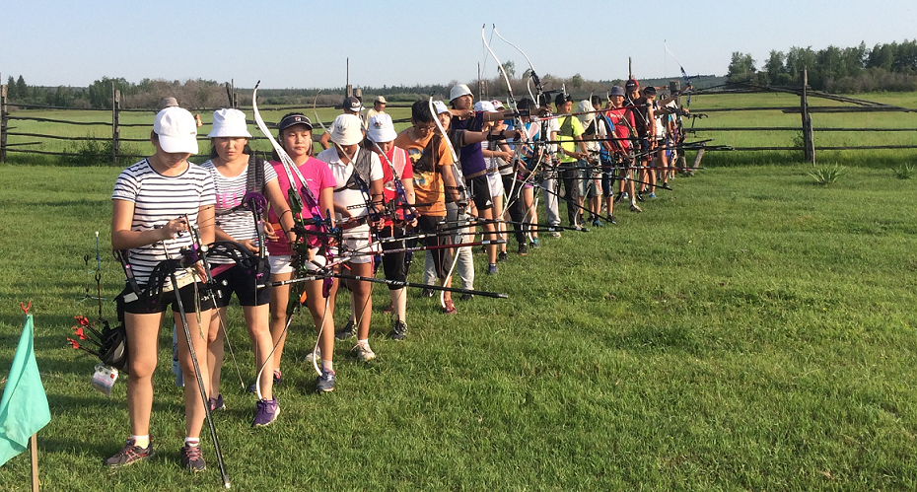
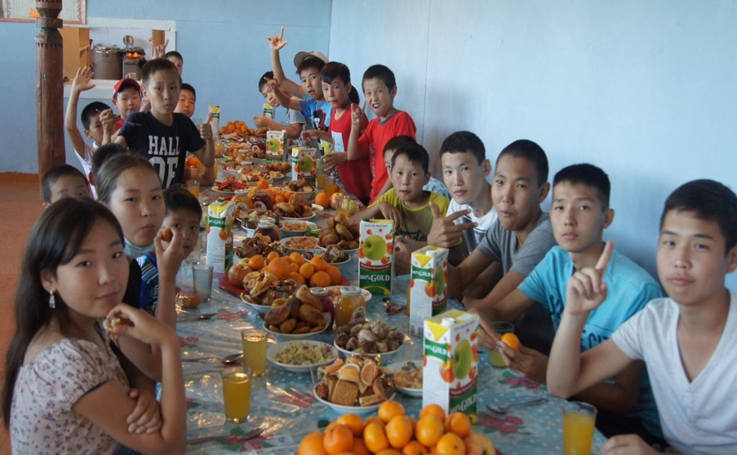
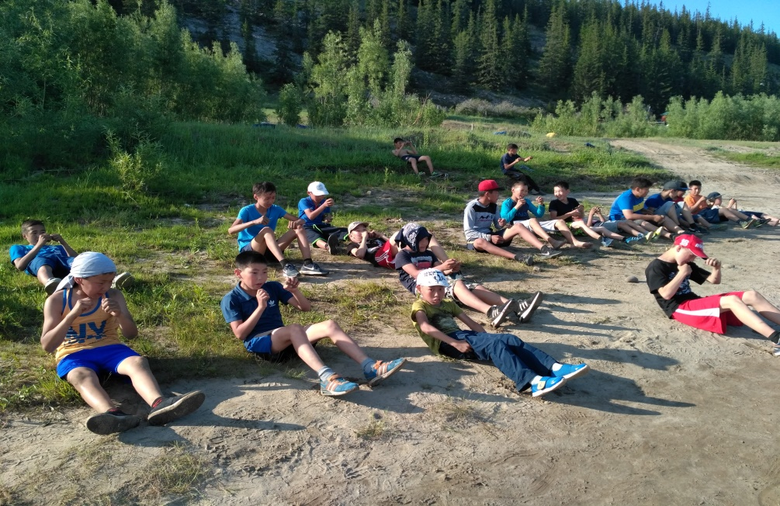
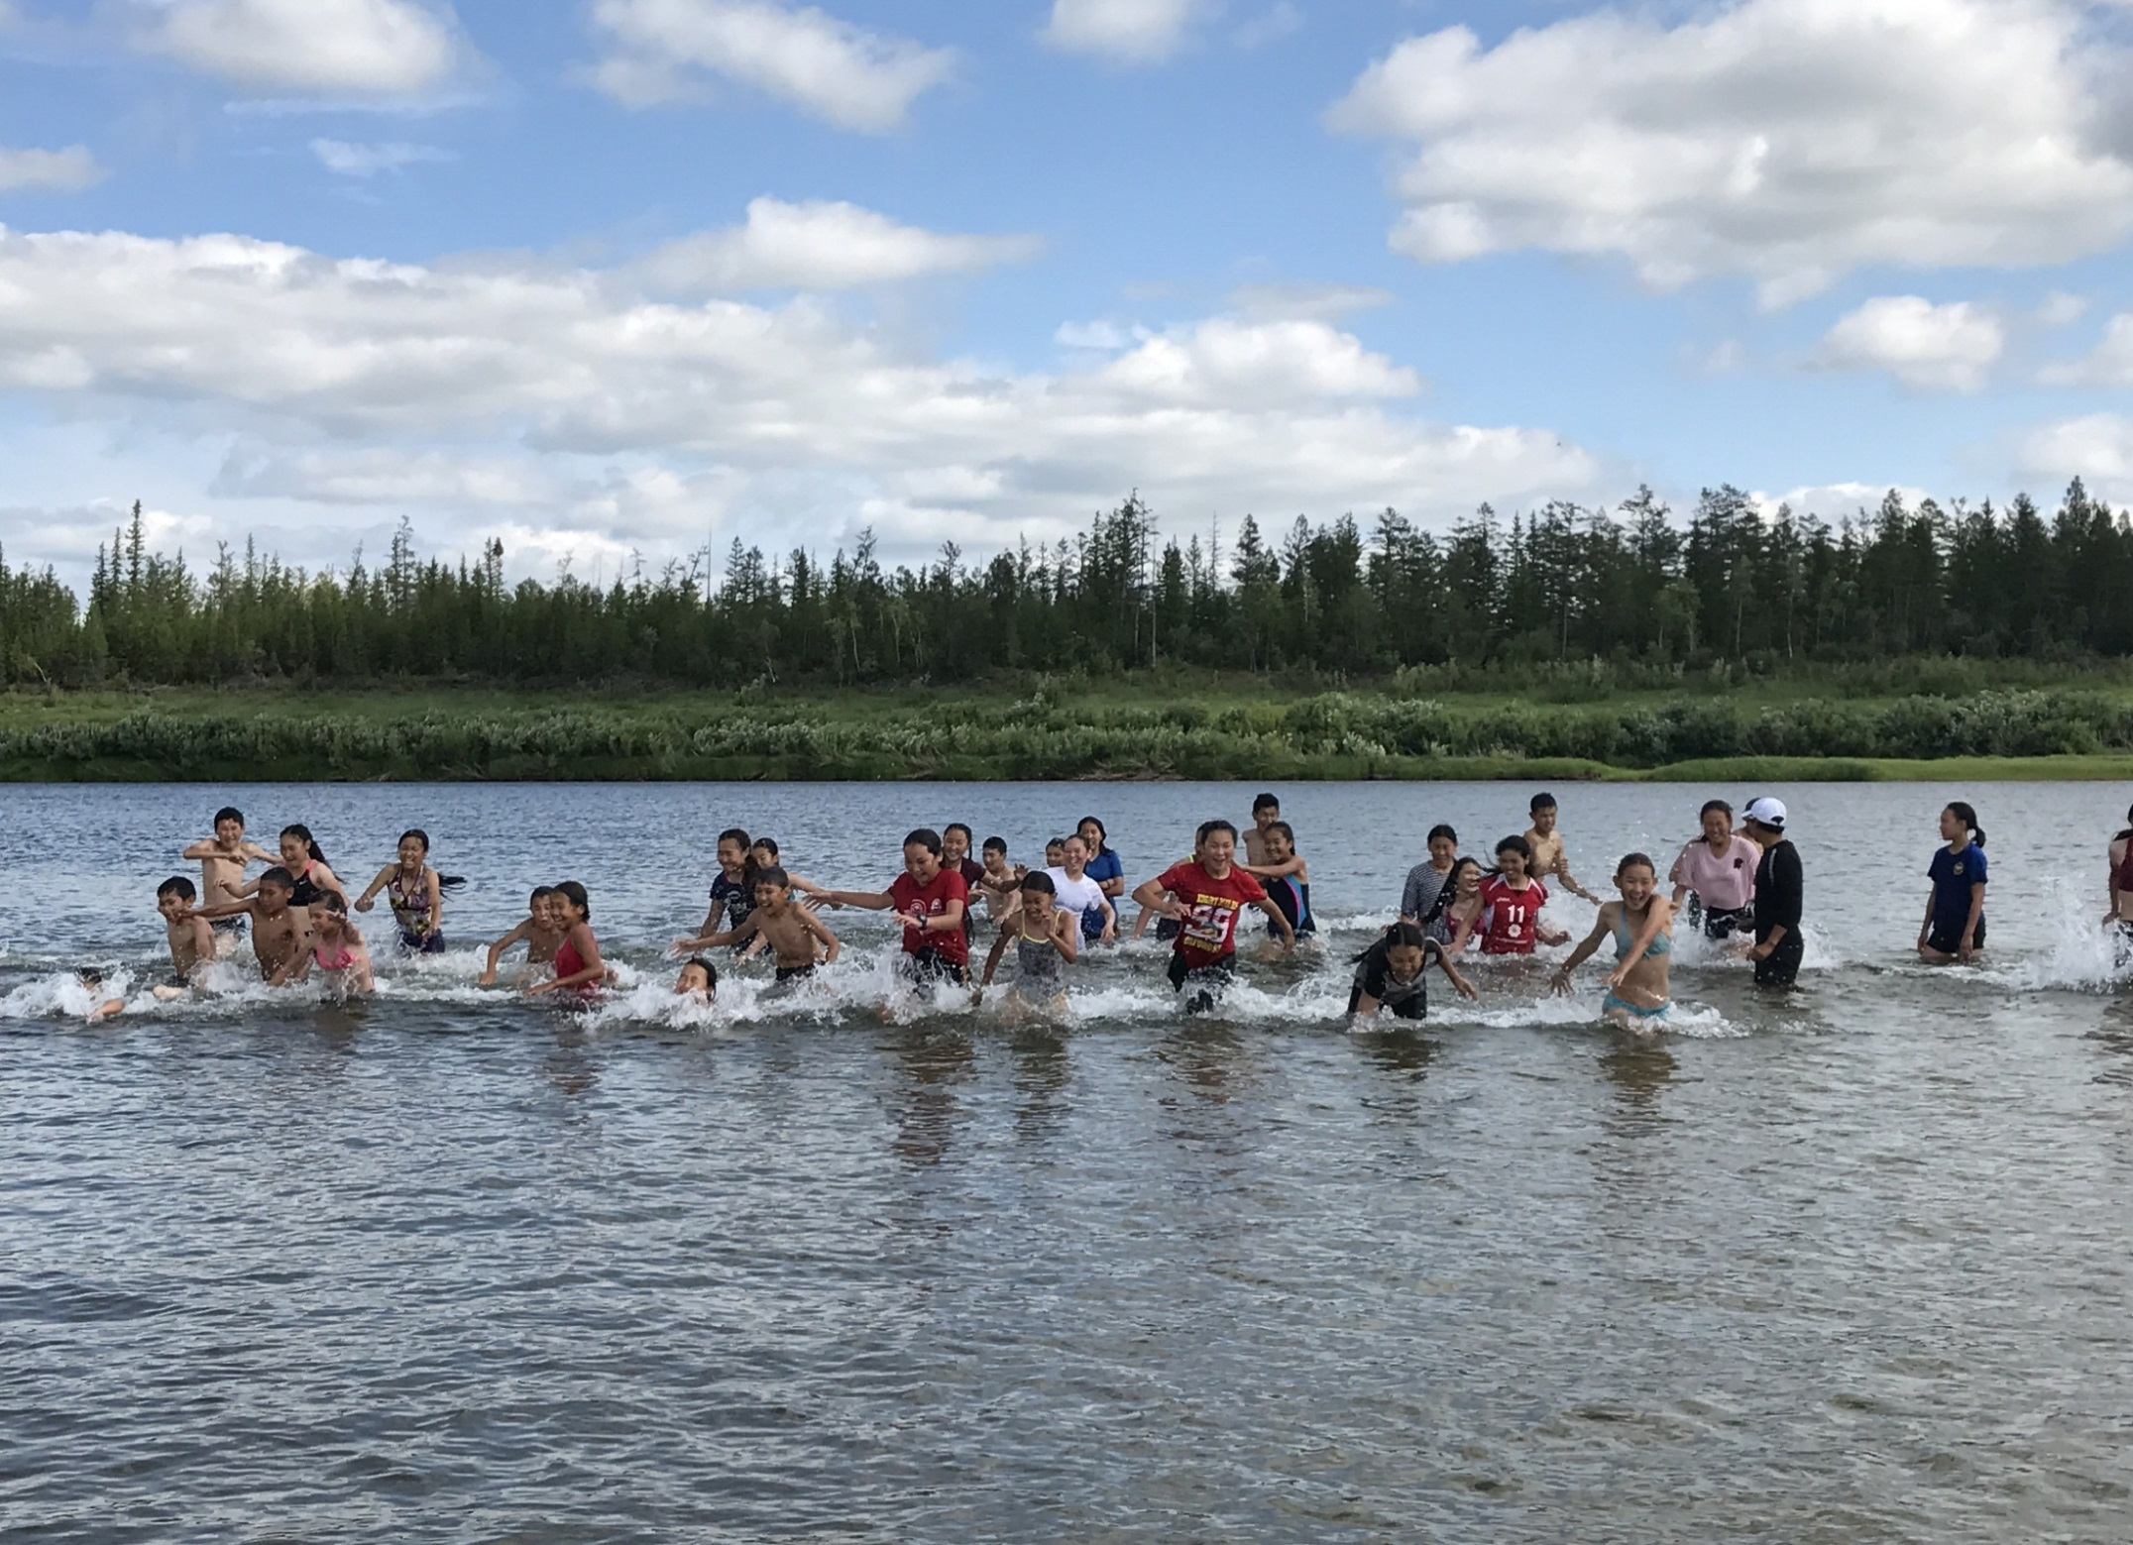
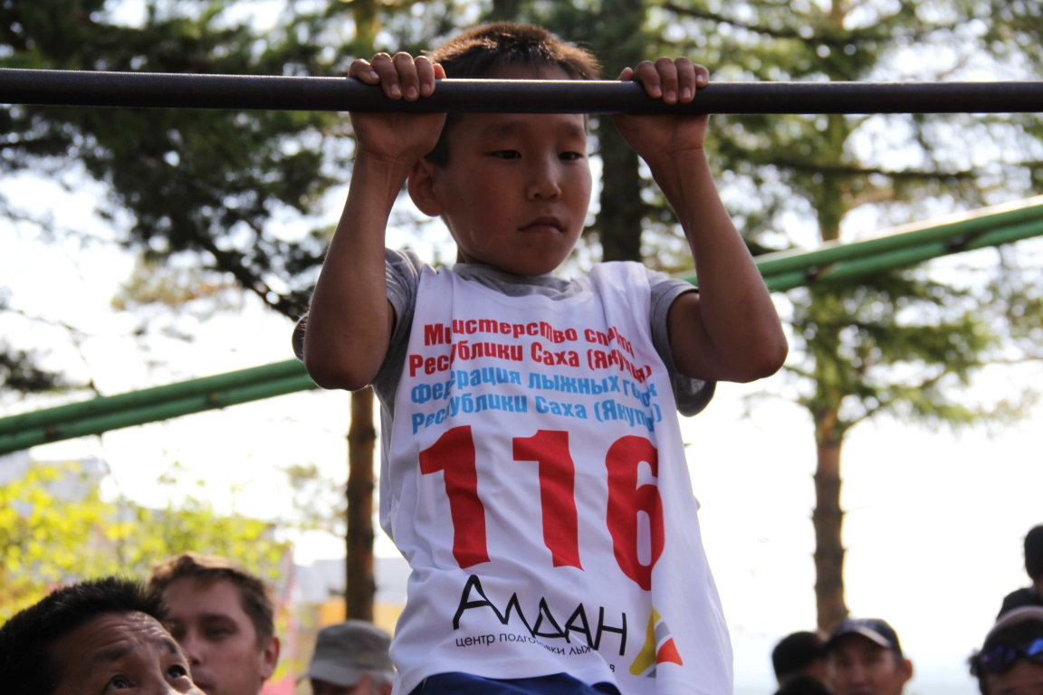

Slide 3
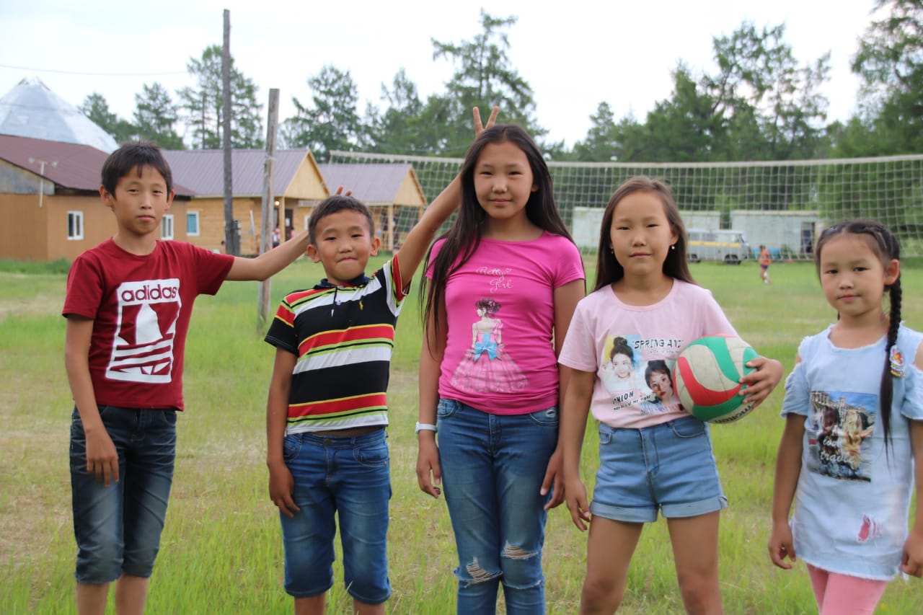
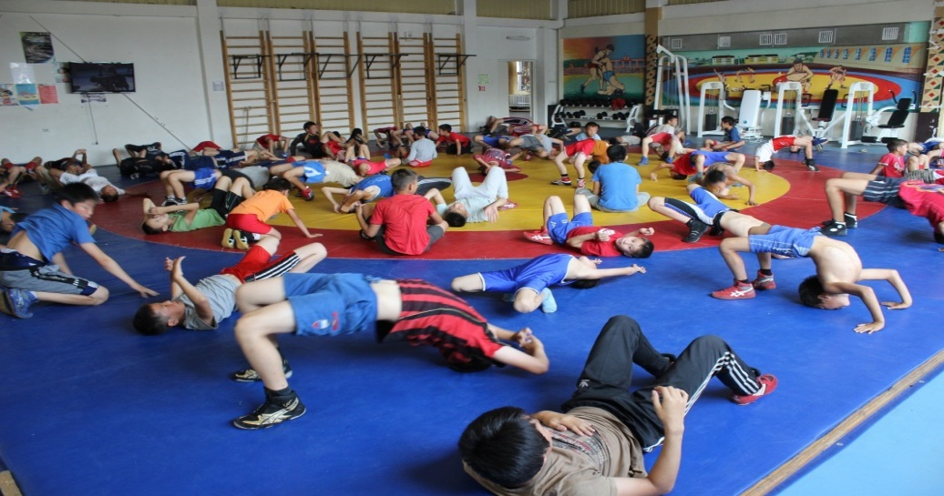
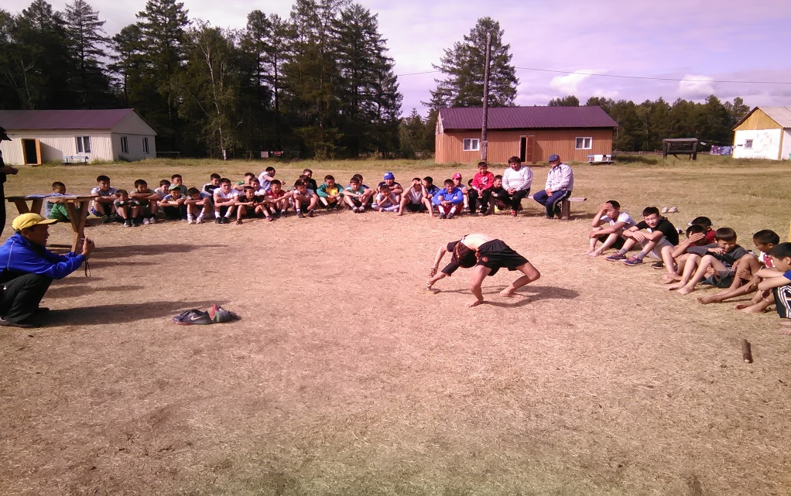

Slide 4
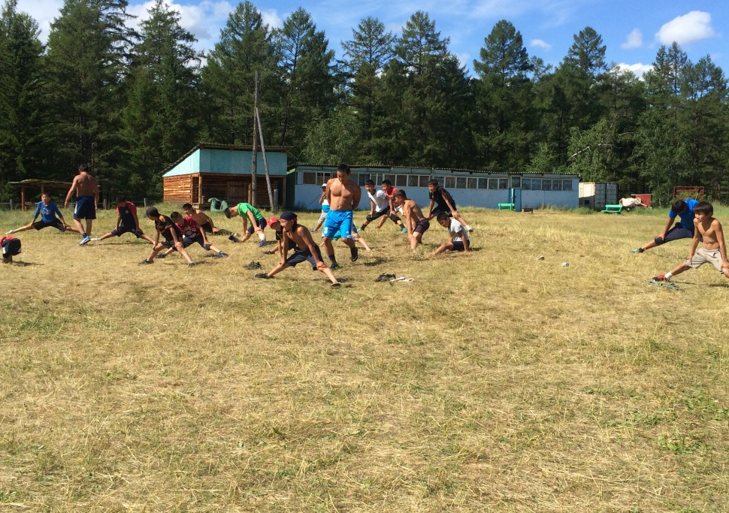
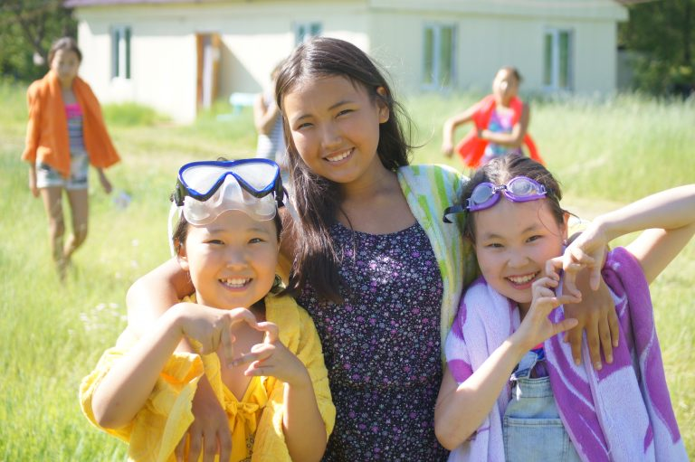
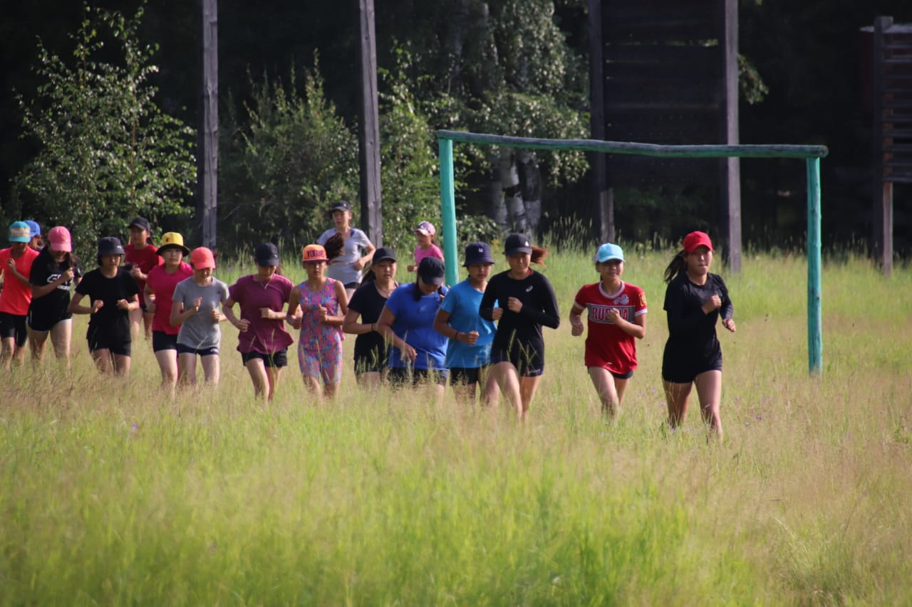
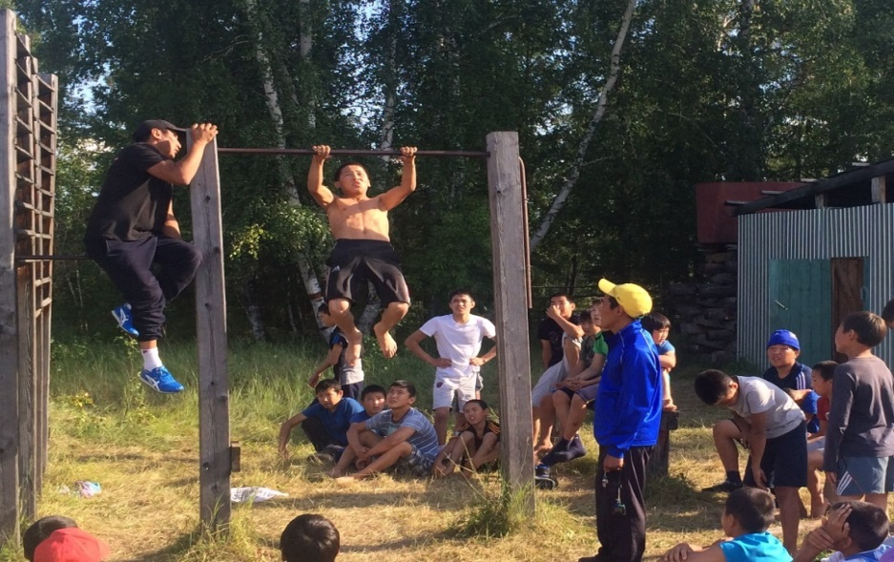

Slide 5
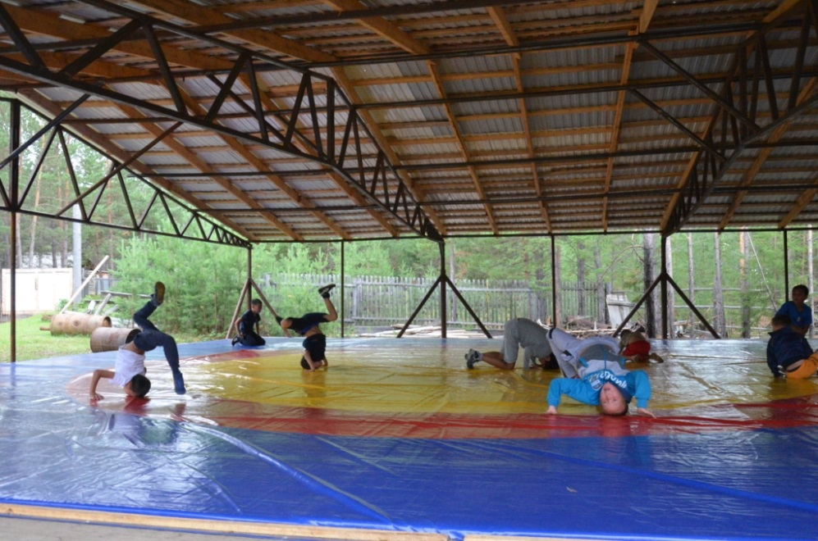
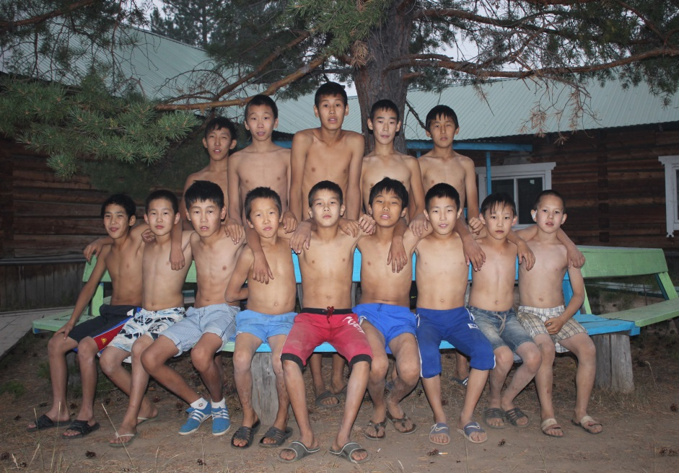
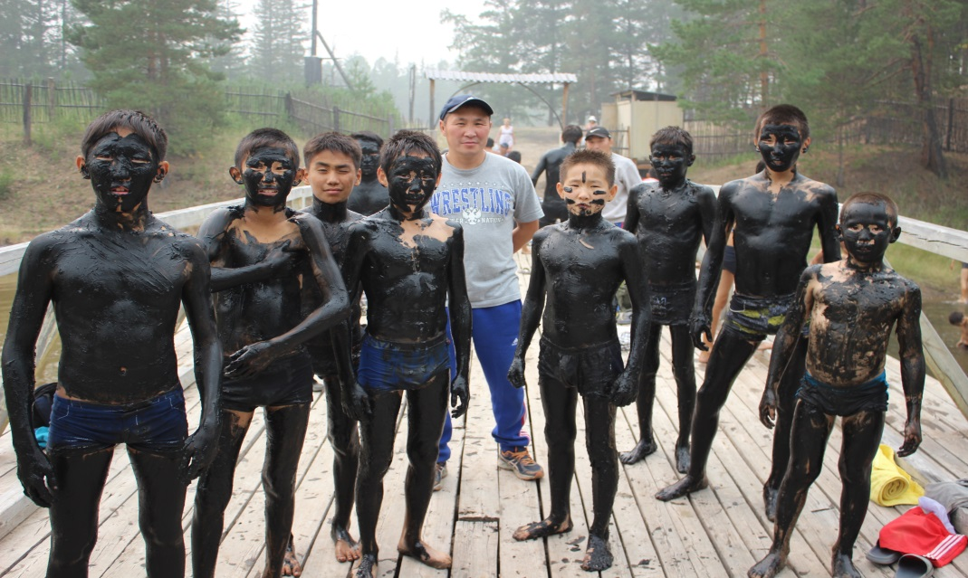

Slide 6
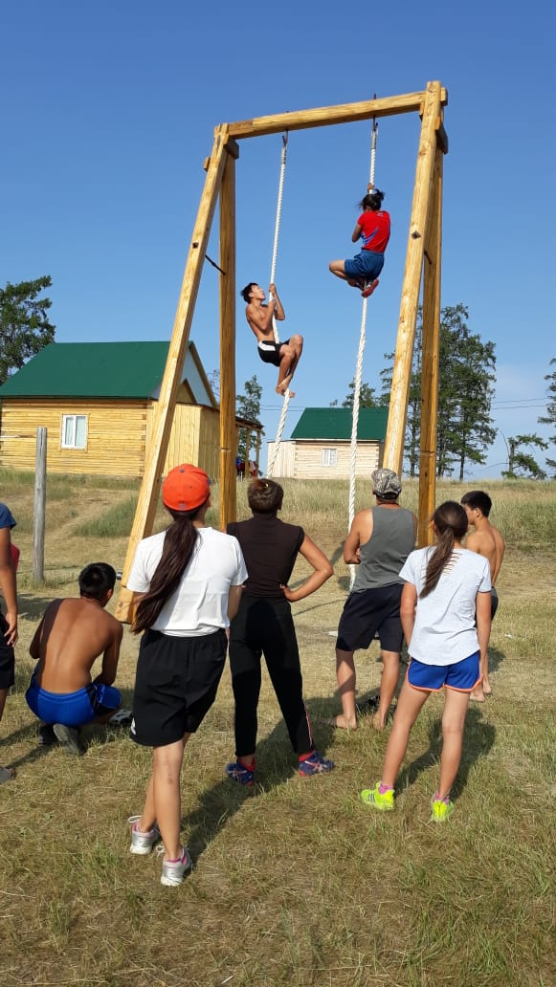
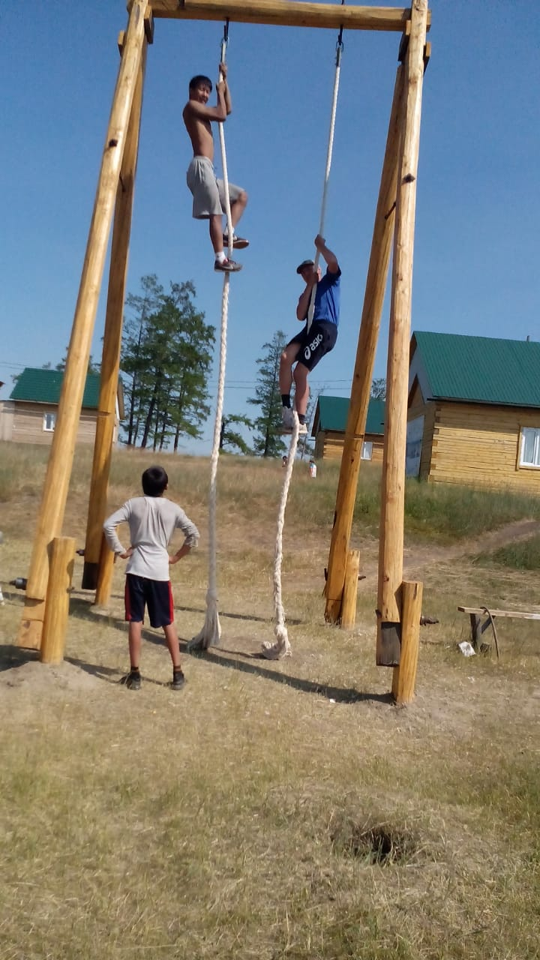
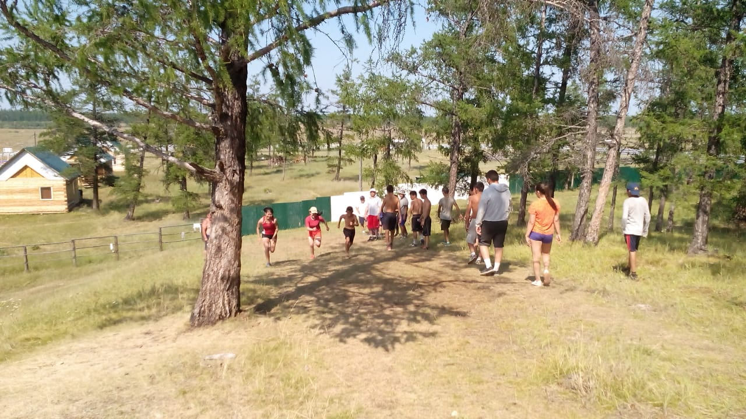

Slide 7
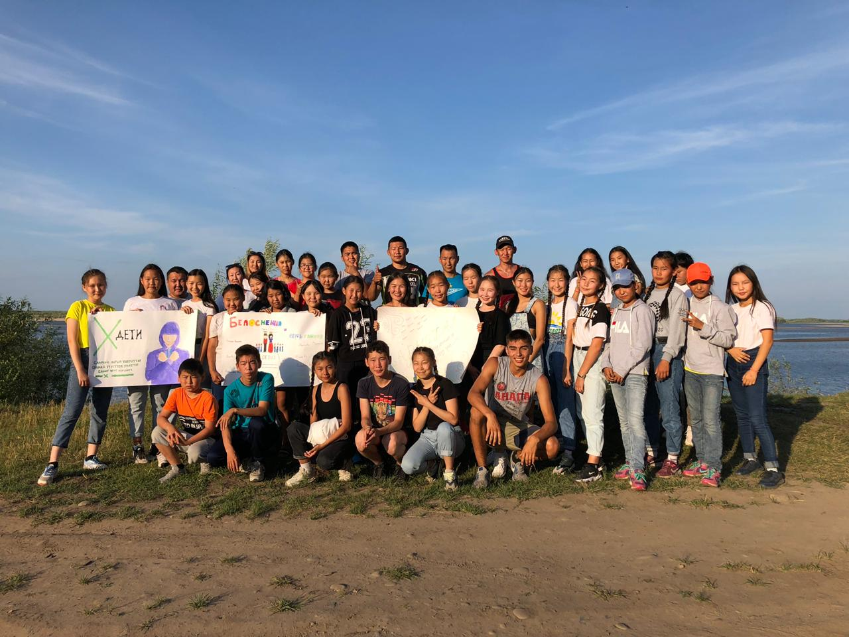

Slide 8
Сравнительный анализ охвата юных спортсменов летними спортивными лагерями в разрезе 2013-2020 годы
№ | Наименование учреждения | 2013 | 2014 | 2015 | 2016 | 2017 | 2018 | 2019 | 2020 план
 | Общее количество детей | 1181 | 2121 | 2682 | 2974 | 3019 | 3155 | 3773 | 4284
1 | ГБОУ РС (Я) "ЧРССШИОР им. Д.П. Коркина«, с. Чурапча | 200 | 162 | 149 | 140 | 171 | 142 | 155 | 210
2 | ГБУ РС (Я) "РССШОР им. Иванова А.И.«, с. Сунтар | 180 | 207 | 275 | 160 | 334 | 187 | 306 | 540
3 | ГБУ РС (Я) "РССШОР в с. Бердигестях«, с. Бердигестях | 50 | 210 | 200 | 181 | 225 | 243 | 157 | 230
4 | ГБУ РС (Я) «РССШОР в с. Борогонцы", с. Борогонцы | 60 | 60 | 148 | 177 | 151 | 60 | 145 | 230
5 | ГБУ РС (Я) "РССШОР в г. Покровске", г. Покровск | 40 | 200 | 230 | 261 | 178 | 246 | 236 | 320
6 | ГБУ РС (Я) "РССШОР по лыжному спорту», г. Алдан | 237 | 413 | 441 | 661 | 368 | 517 | 514 | 275
7 | ГБУ РС (Я)"РССШ по футболу в г. Нерюнгри», г. Нерюнгри | 239 | 348 | 421 | 497 | 545 | 408 | 430 | 254
8 | ГБУ РС (Я) "РССШ по ЗВС" в г. Якутске | 60 | 306 | 352 | 225 | 320 | 430 | 401 | 374
9 | ГБУ РС (Я) "СШОР по боксу в г. Якутске», г. Якутск | 90 | 101 | 115 | 80 | 93 | 231 | 199 | 200
10 | ГБУ ДО РС (Я) "РСДЮСШ в г. Нюрба», г. Нюрба | 25 | 114 | 140 | 95 | 183 | 190 | 74 | 90
11 | ГБУ РС (Я) "РССШОР" в с. Намцы |  |  | 211 | 497 | 451 | 395 | 398 | 284
12 | ГБУ РС (Я) "РССШ по плаванию" в г. Якутске |  |  |  |  |  | 106 | 409 | 453
13 | Централизованные сборы сборных команд РС (Я) среди юношей и девушек |  |  |  |  |  |  | 349 | 784

Slide 9
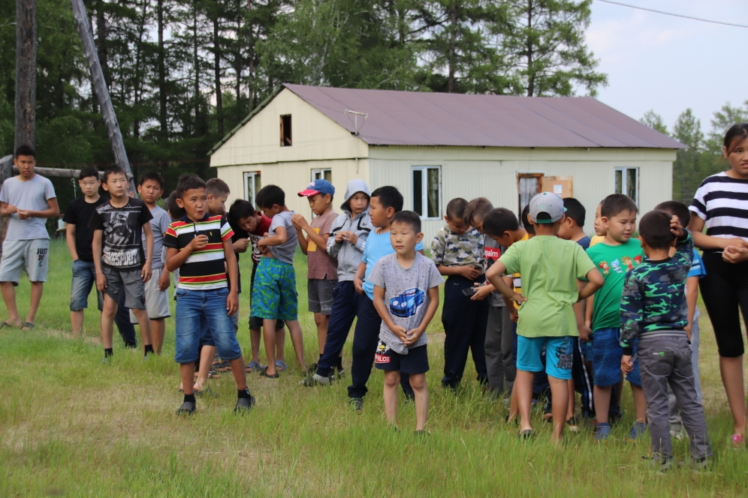
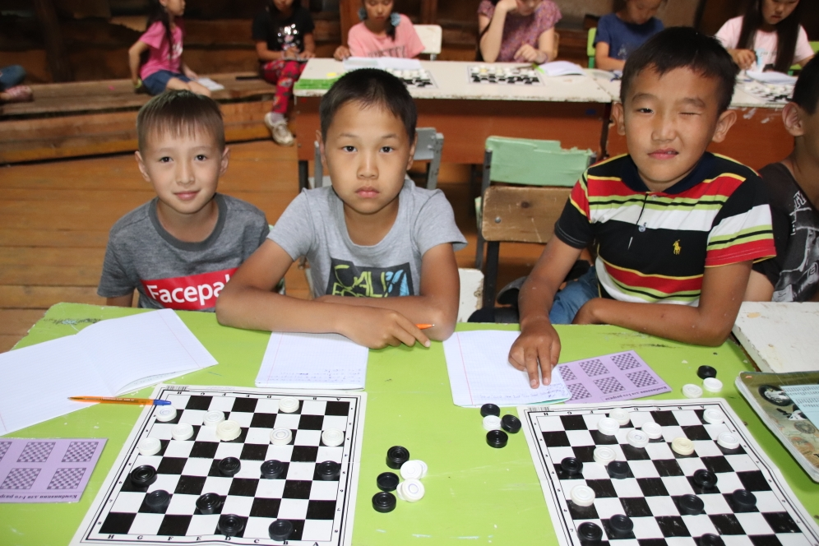
ГБОУ РС (Я) «ЧРССШИОР им. Д.П. Коркина»
ЛСОЛ «Дабаан» в с. Мындагай

Slide 10
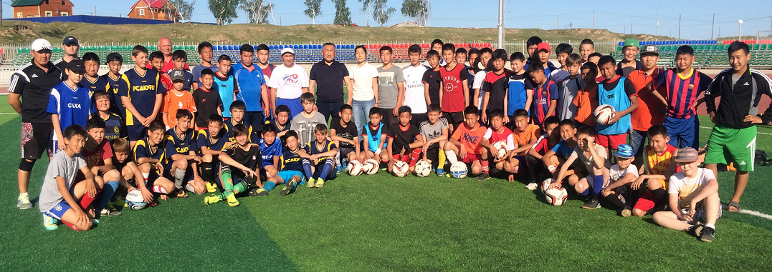
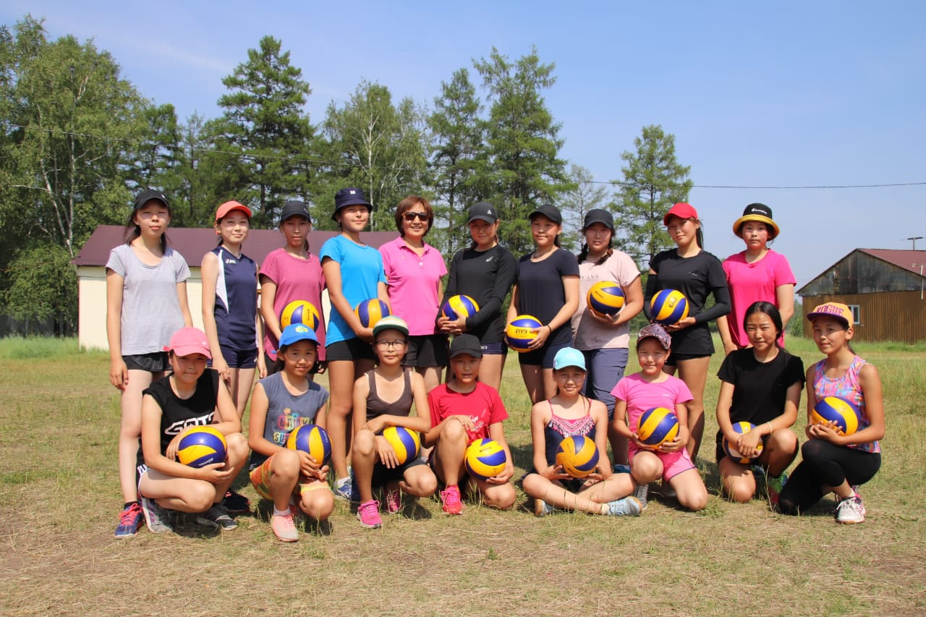

Slide 11
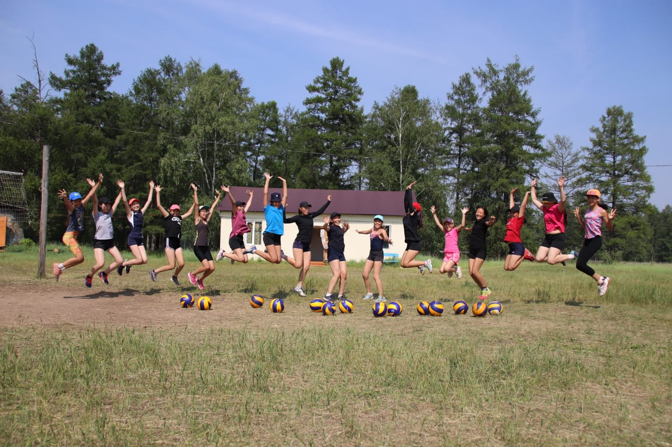
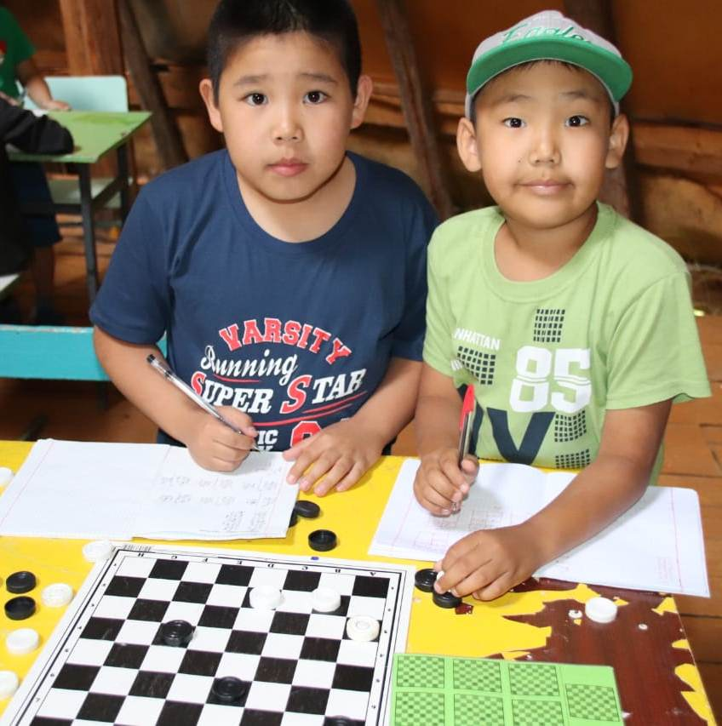

Slide 12
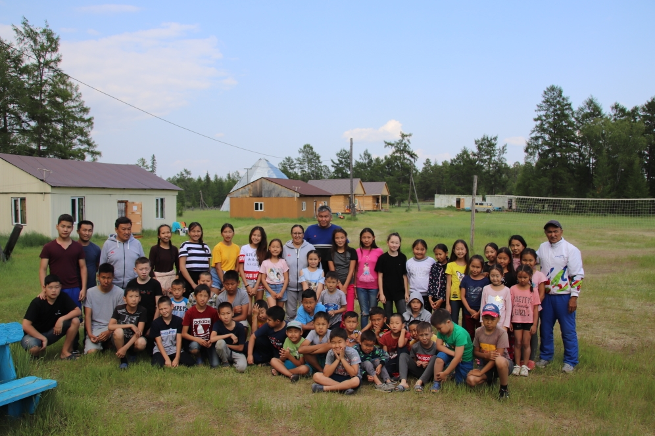

Slide 13
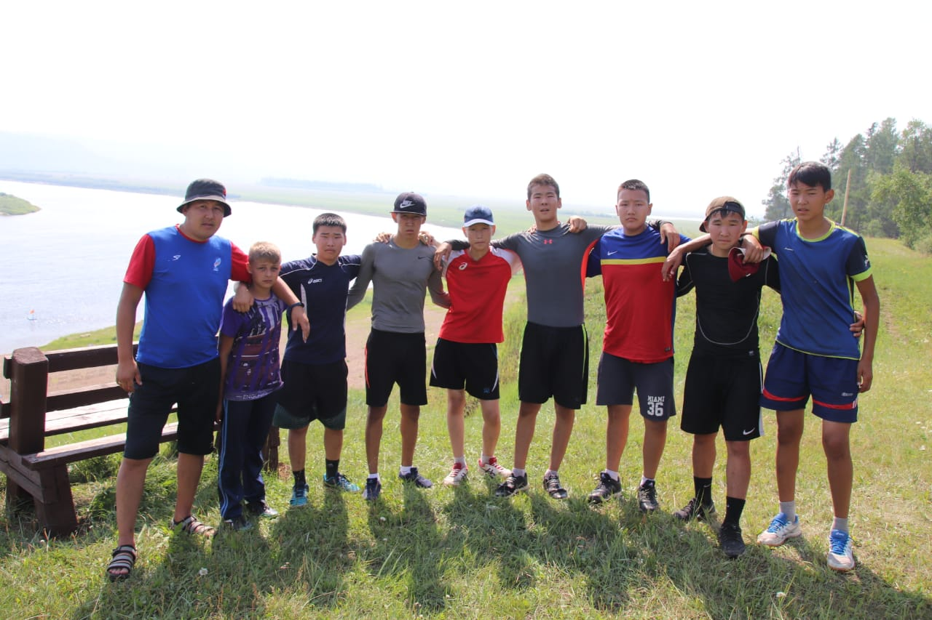
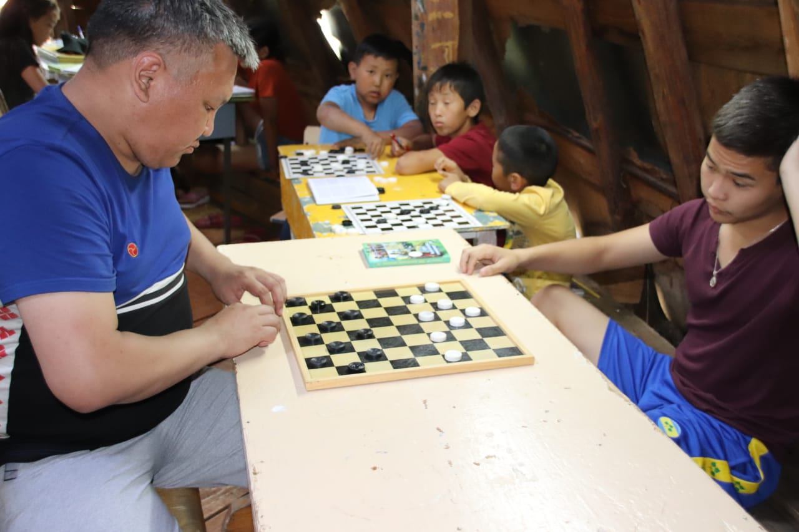
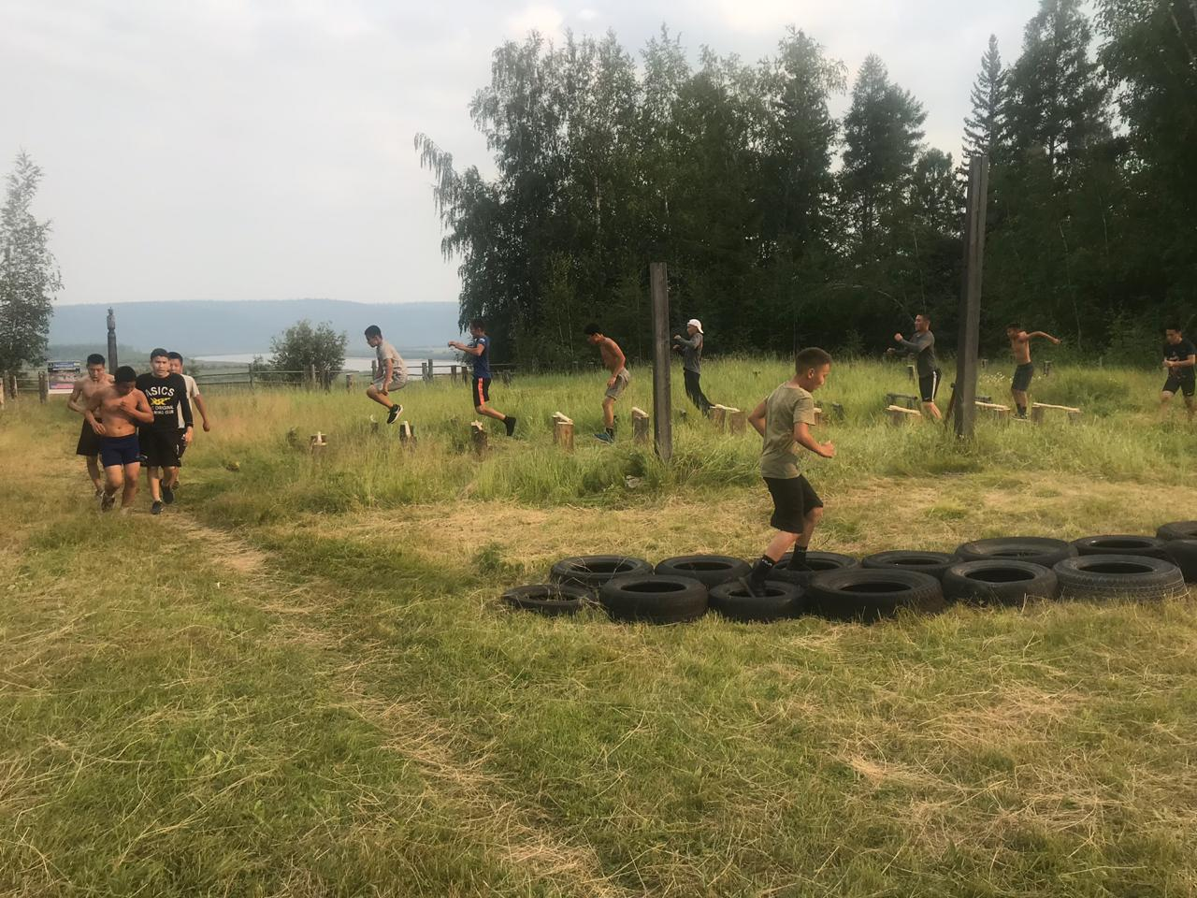
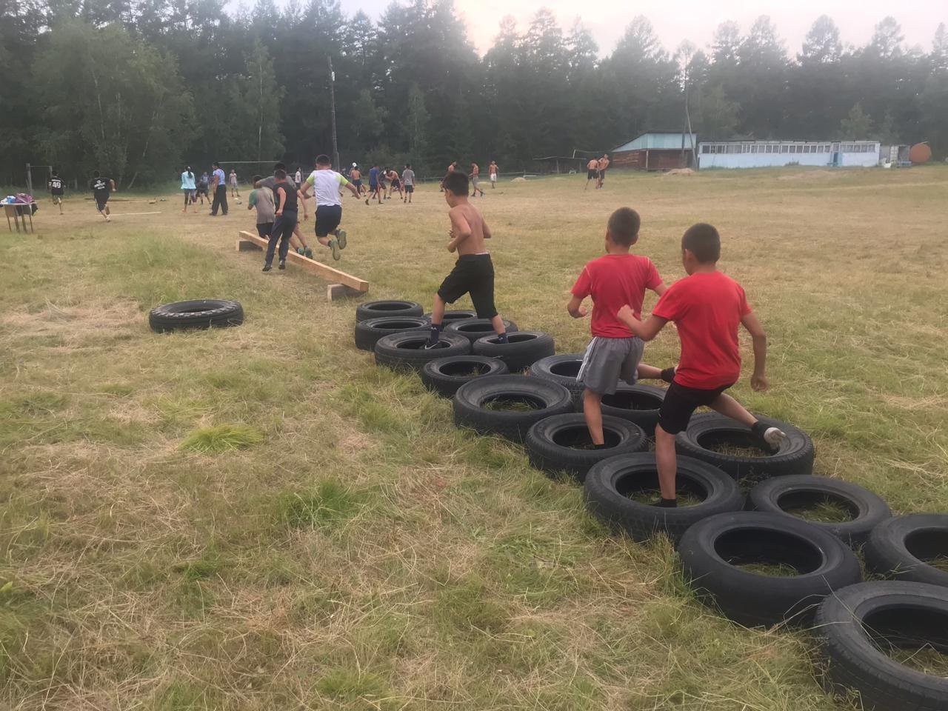

Slide 14
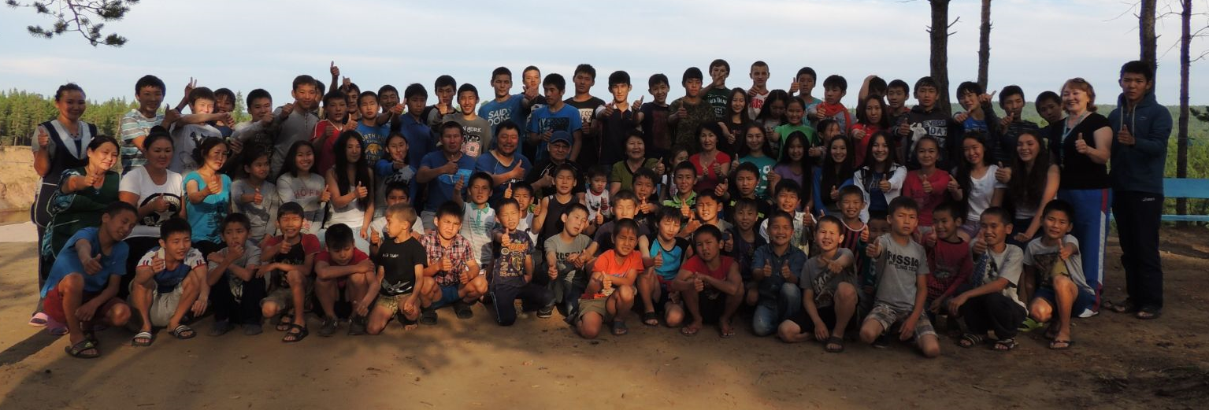
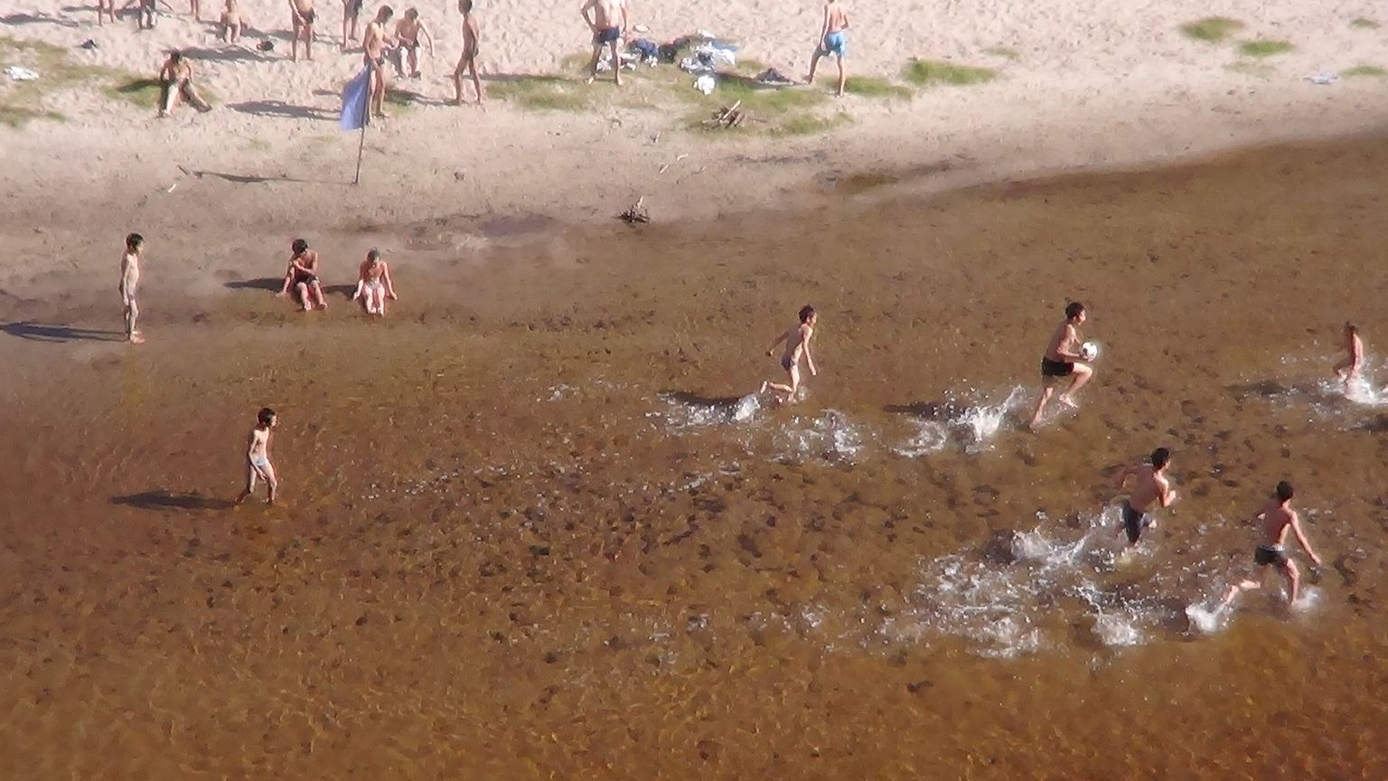
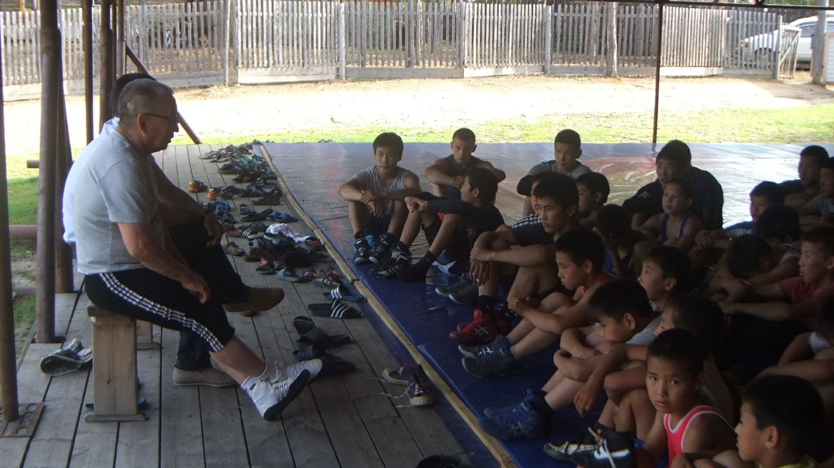
ГБУ РС (Я) «РССШОР им. Иванова А.И.» с. Сунтар
ЛСОЛ м. «Кырбый-Уйата» в с. Кемпендяй

Slide 15
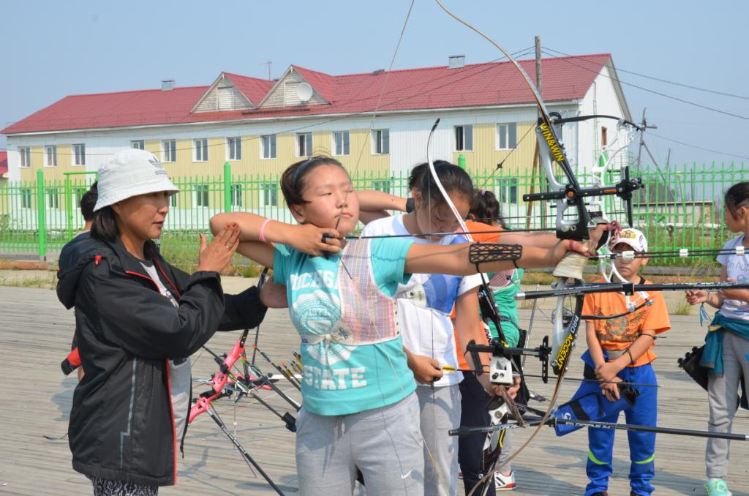
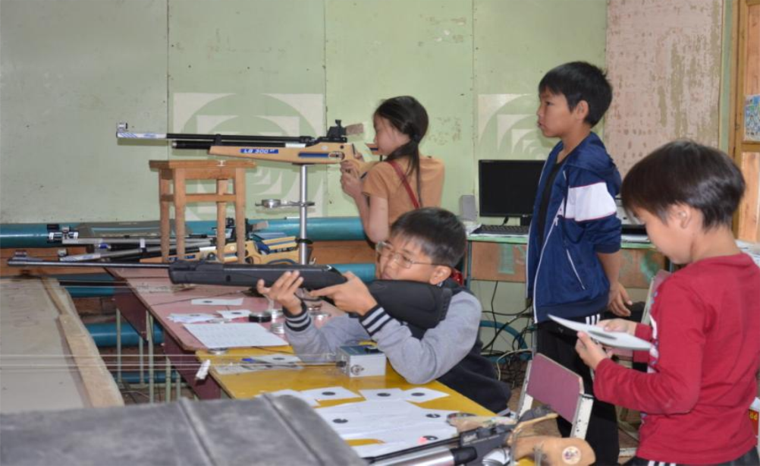

Slide 16
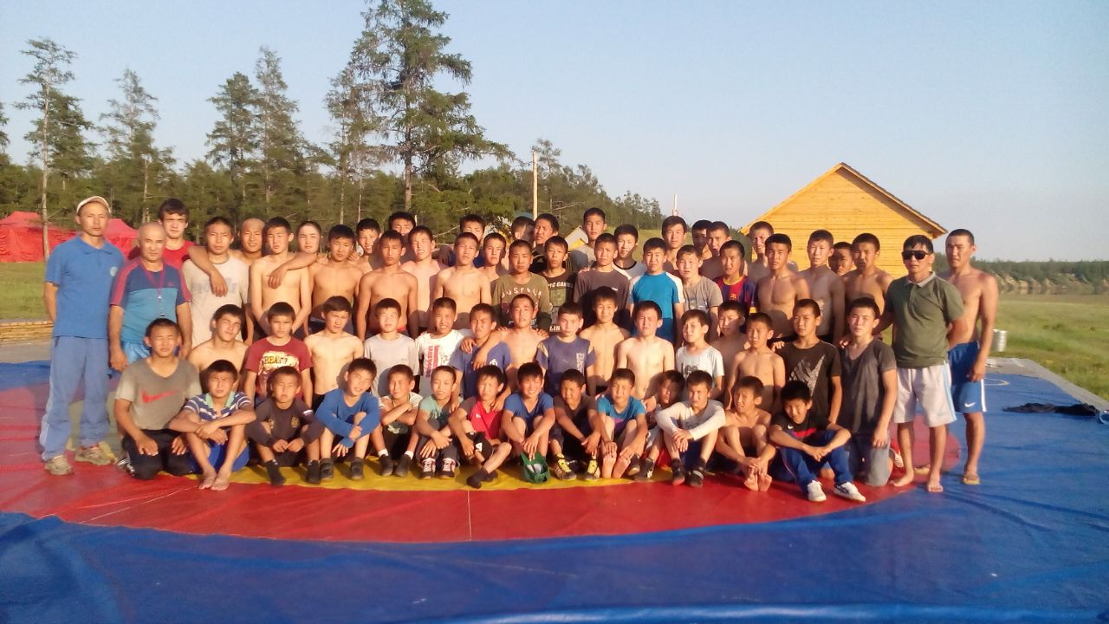
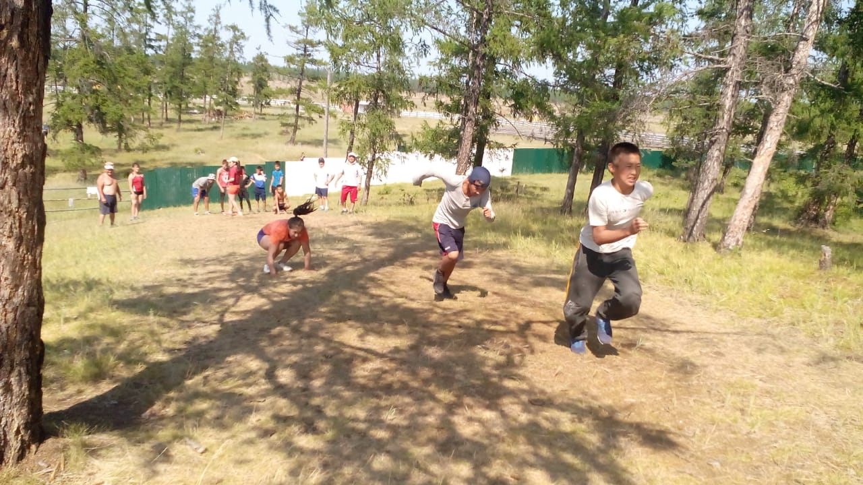
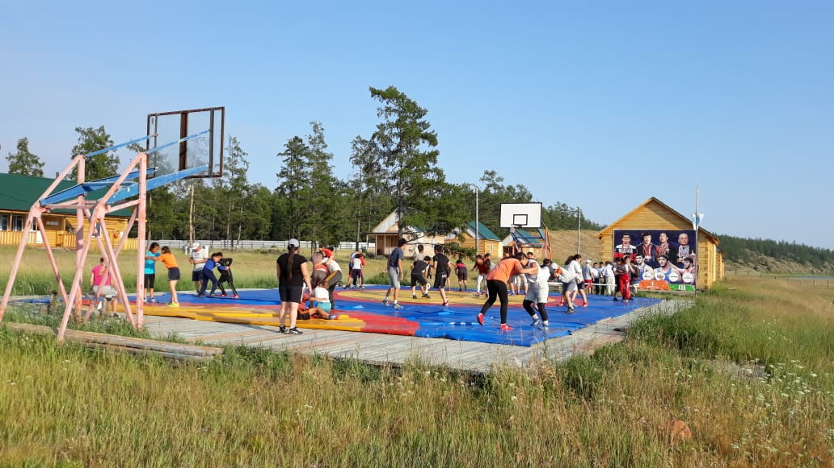
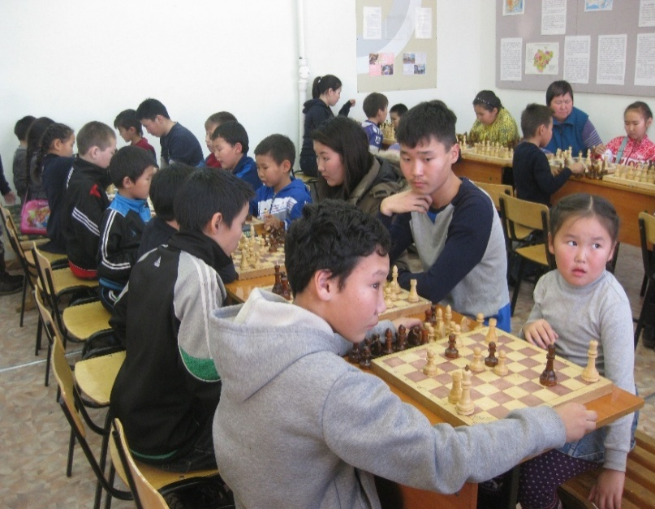
ГБУ РС (Я) «РССШОР в с.Борогонцы»
ЛСОЛ «Чубучааны» c.Онер

Slide 17
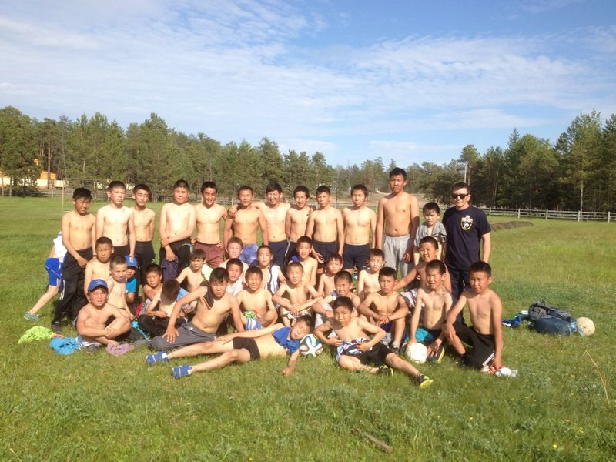
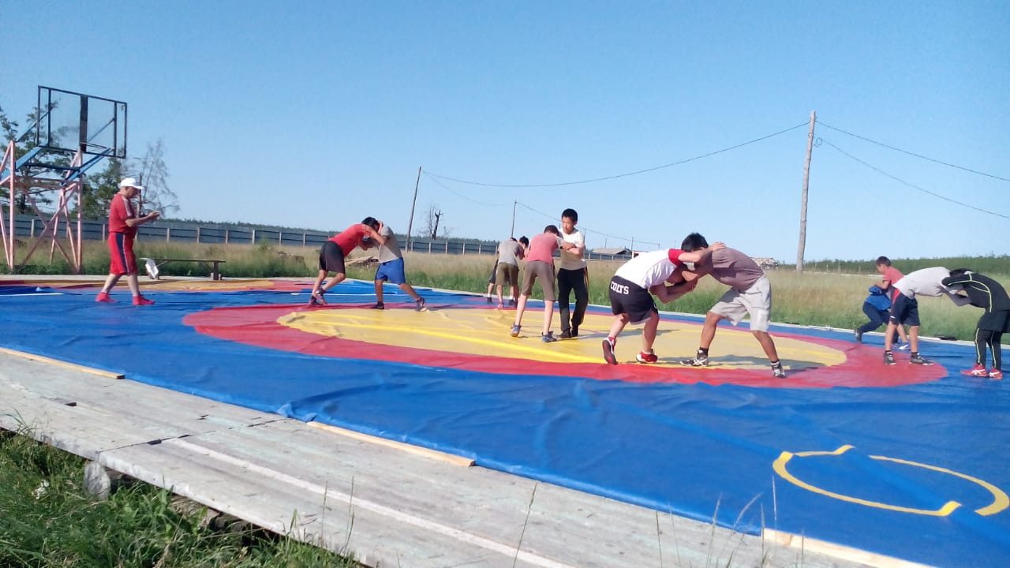
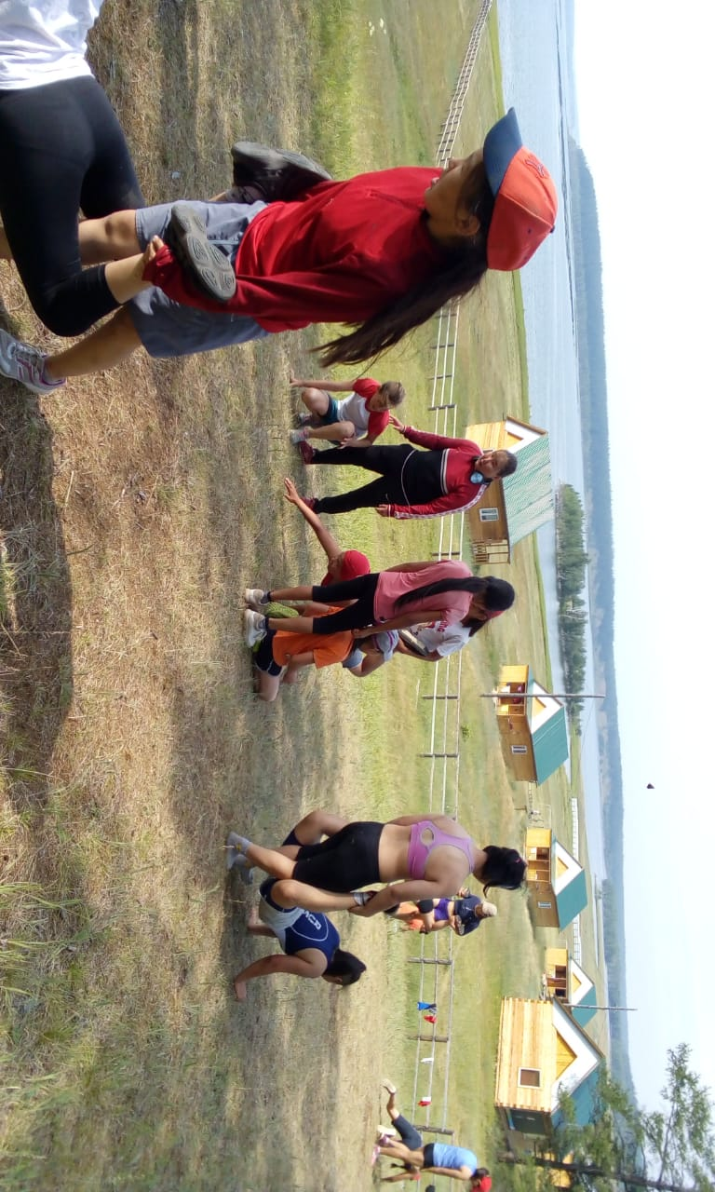
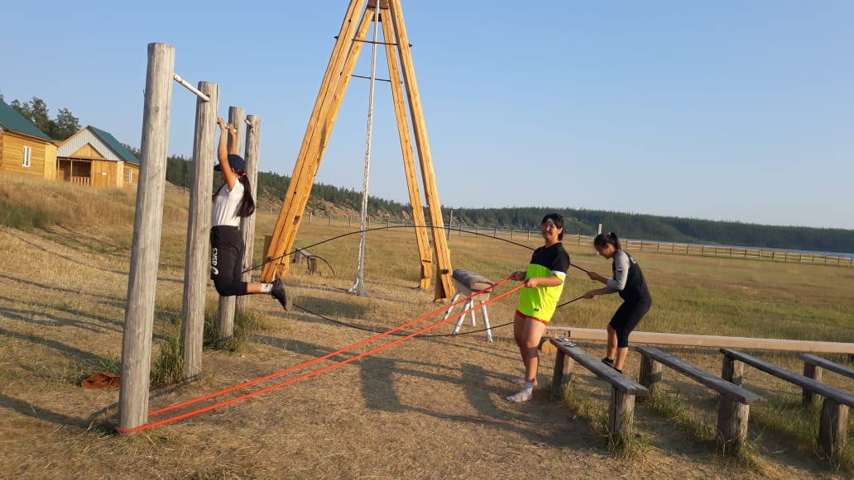

Slide 18
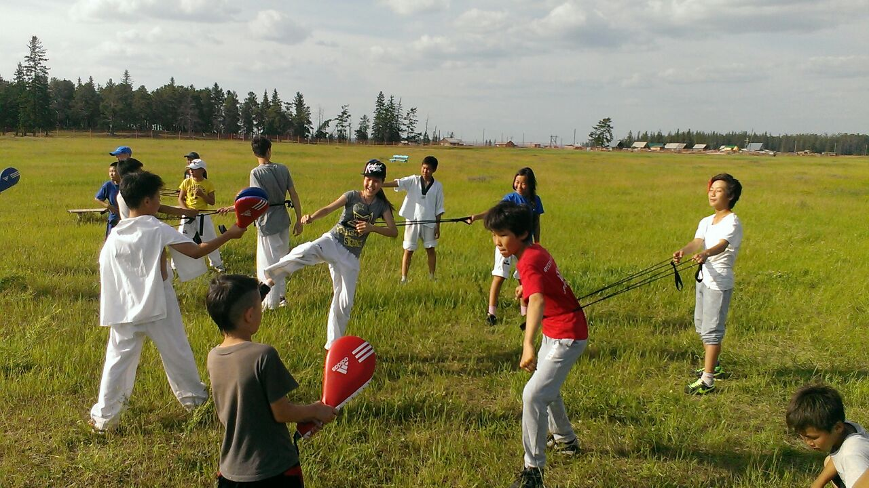
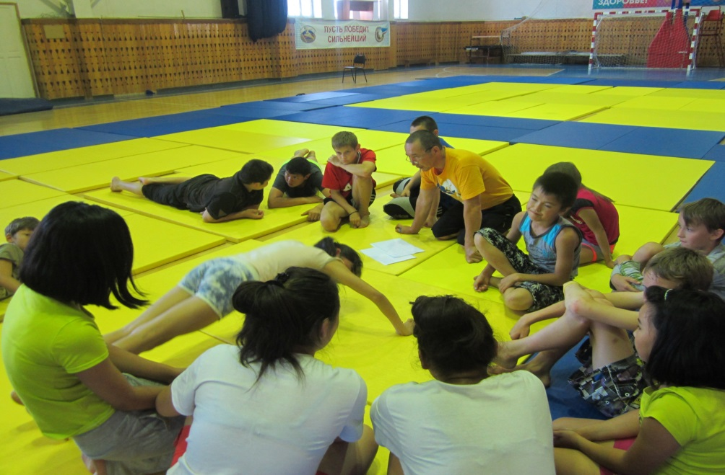
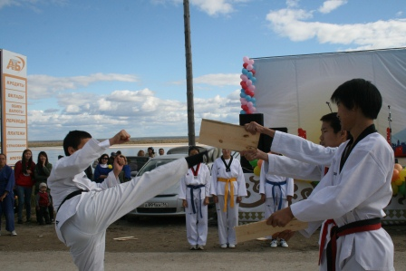

Slide 19
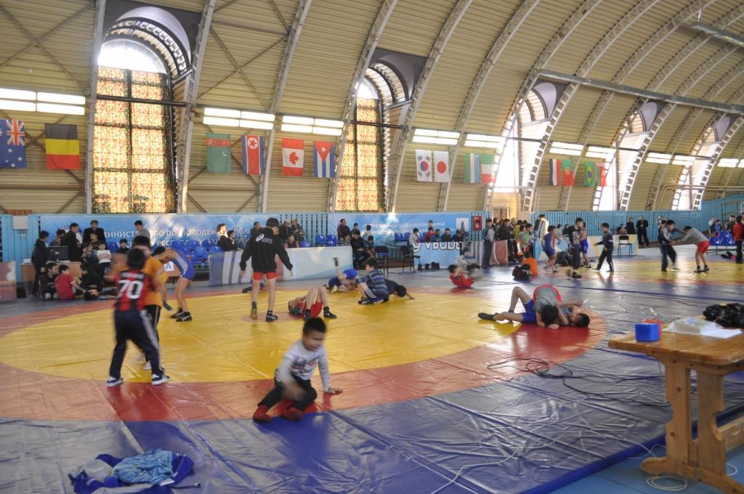
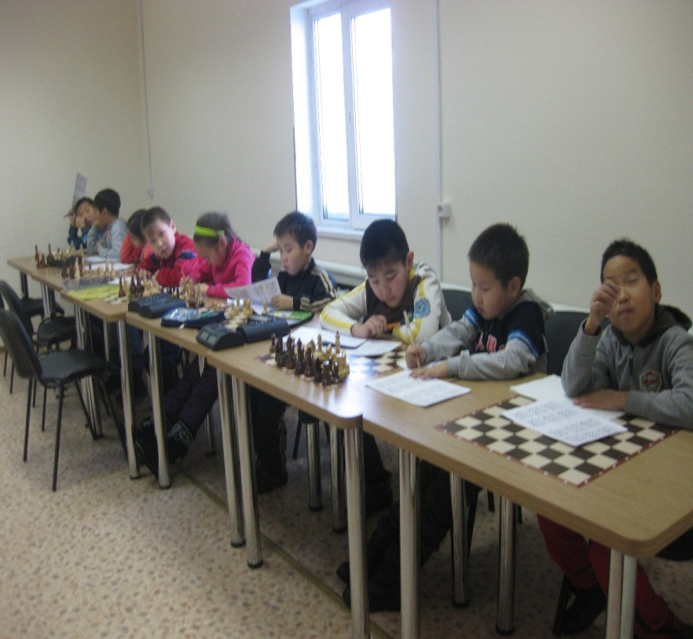

Slide 20
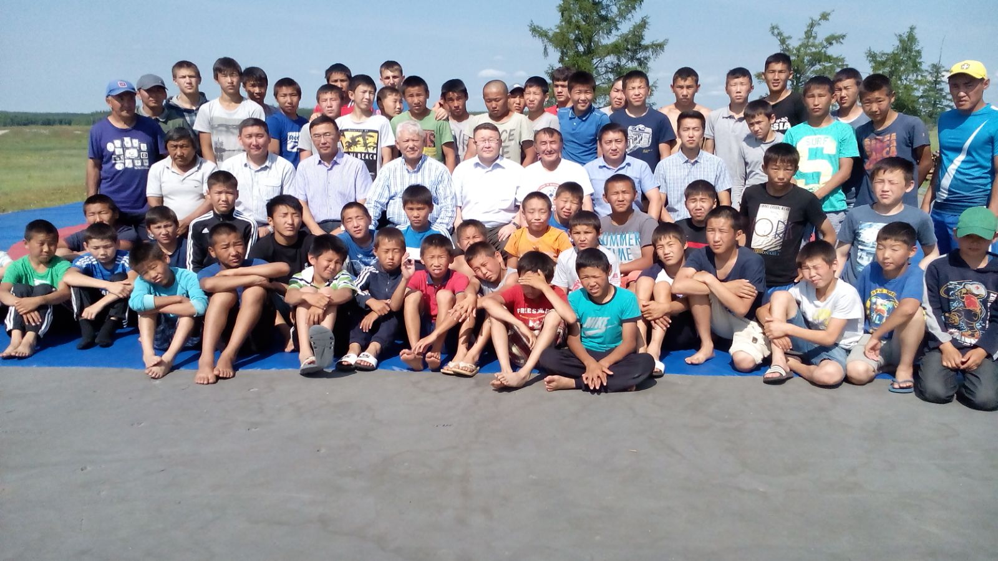

Slide 21




ГБУ ДО РС (Я) «РСДЮСШ в г. Якутске»
ЛСЛ «Еланка»

Slide 22


Slide 23



ГБУ РС (Я) «РССШ» в с. Намцы
Летние централизованные тренировочные сборы

Slide 24




Slide 25


Slide 26



Slide 27



ГБУ ДО РС (Я) «РСДЮСШ в г. Нюрба»
Летние централизованные тренировочные сборы

Slide 28




Slide 29




ГБУ РС (Я) «РССШОР в г. Покровске»
Летние централизованные тренировочные сборы

Slide 30


Slide 31




ГБУ РС (Я) «РССШОР им. Иванова А.И.» с. Сунтар
Летние централизованные тренировочные сборы

Slide 32


ГБУ ДО РС (Я) «РСДЮСШОР по лыжному спорту», г. Алдан
Летние централизованные тренировочные сборы

Slide 33




Slide 34



ГБУ РС (Я) «РССШОР в с. Бердигестях»
Летние централизованные тренировочные сборы

Slide 35


Slide 36



Slide 37




ГБУ РС (Я) «РССШ по футболу в г. Нерюнгри»
Летние централизованные тренировочные сборы

Slide 38





Slide 39




Slide 40



ГБУ РС (Я) «РССШ по зимним видам спорта в г. Якутске»
Летние централизованные тренировочные сборы

Slide 41



Slide 42



Slide 43


ГБУ РС (Я) «РССШ по плаванию» в г. Якутске
Летние централизованные тренировочные сборы

Slide 44



